Slide 1
HÌNH HỌC 8





Tiết 43.
§7. Trường hợp đồng dạng thứ ba
Giáo viên: Phan Thị Vinh – Trường THCS Hưng Lộc – TP Vinh

Slide 2
Kiểm tra bài cũ
Câu 1. Nêu điều kiện để tam giác ABC đồng dạng với tam giác MNQ theo các trường hợp đã học?
A
M
B
C
Q
N
TH1
S
TH2
và
S
Câu 2. Làm bài tập 32 (SGK–77)
D
C
10
I
Chứng minh : ∆OCB ∆OAD
8
S
O
5
A
B
16

Slide 3

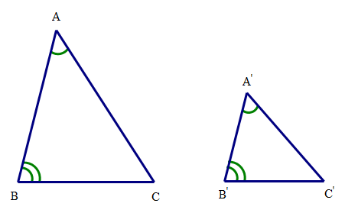

Có cách nào để chứng minh hai tam giác đồng dạng mà không cần biết độ dài của các cạnh?
có đồng dạng với
không?

Slide 4
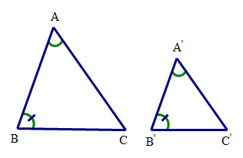
1) Định lí:
Bài toán: Cho tam giác ABC và A’B’C’ với
(Hình vẽ dưới). Chứng minh

Slide 5
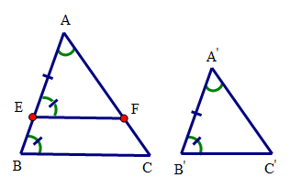
Chứng minh:
Trên cạnh AB lấy điểm E sao cho
Qua E kẻ đường thẳng EF // BC
(định lí về tam giác đồng dạng)
Xét ΔAEF và ΔA’B’C’ có:
(GT)
AE = A’B’ (theo cách dựng)
Vậy ΔAEF = ΔA’B’C’ (g.c.g)

Slide 6

* Định lí về trường hợp đồng dạng thứ ba của hai tam giác.
Nếu hai góc của tam giác này lần lượt bằng hai góc của tam giác kia thì hai tam giác đó đồng dạng với nhau.
A
A’
GT
KL
= =
∆A’B’C’ ABC
B
C
B’
C’

Slide 7

Trong các tam giác dưới đây, những cặp tam giác nào đồng dạng với nhau? Hãy giải thích.
?1
M
A
D
70⁰
a)
40⁰
b)
70⁰
c)
70⁰
55⁰
55⁰
N
70⁰
70⁰
E
F
M’
P
B
A’
C
D’
65⁰
70⁰
f)
d)
70⁰
e)
60⁰
50⁰
65⁰
50⁰
60⁰
50⁰
E’
F’
N’
P’
B’
C’

Slide 8

* ΔABC cân ở A có = 40⁰.
⇒ = = = 70⁰.
Vậy ΔABC ΔPMN vì có
= = = = 70^{0.}
* ΔA’B’C’ có = 70⁰ , = 60⁰.
⇒ = 180⁰ – (70⁰ + 60⁰) = 50⁰
Vậy ΔA’B’C’ ΔD’E’F’ vì có
= = 60⁰, = = 50⁰.
M
?1
M
A
70⁰
70⁰
40⁰
N
N
P
P
B
C
D’
A’
70⁰
60⁰
50⁰
E’
F’
60⁰
B’
C’

Slide 9


Ở hình bên cho biết AB = 3cm;
AC = 4,5cm và = .
a) Trong hình vẽ này có bao nhiêu
tam giác? Có cặp tam giác nào đồng
dạng không?
b) Hãy tính các độ dài x và y
(AD = x, DC = y).
c) Cho biết thêm BD là tia phân giác của góc B.
Hãy tính độ dài các đoạn thẳng BC và BD.
A
?2
x
4,5
D
3
y
B
C

Slide 10

Ở hình bên cho biết AB = 3cm;
AC = 4,5cm và = .
a) Trong hình vẽ này có bao nhiêu
tam giác? Có cặp tam giác nào đồng
dạng không?
Giải:
a) Trong hình vẽ này có 3 tam giác:
ΔABC; ΔADB; ΔBDC.
Xét ΔABC và ΔADB có:
chung
= (gt)
⇒ ΔABC ΔADB (g.g).
A
?2
x
4,5
D
3
y
B
C

Slide 11



Ở hình bên cho biết AB = 3cm;
AC = 4,5cm và = .
b) Hãy tính các độ dài x và y
(AD = x, DC = y).
Giải:
b) Có ΔABC ΔADB ⇒ .
hay ⇒ x = ⇒ x = 2(cm).
y = DC = AC – x = 4,5 – 2 = 2,5 (cm).
A
?2
x
4,5
D
3
y
B
C

Slide 12







Ở hình bên cho biết AB = 3cm;
AC = 4,5cm và = .
c) Cho biết thêm BD là tia phân giác
của góc B. Hãy tính độ dài các đoạn
thẳng BC và BD.
Giải:
c) Có BD là phân giác của
⇒ hay
⇒ BC = = 3,75 (cm).
ΔABC ΔADB (cmt)
⇒ = hay = ⇒ DB = = 2,5 (cm).
A
?2
x
4,5
D
3
y
B
C

Slide 13


1. Trong các khẳng định sau đây khẳng định nào đúng, khẳng định nào sai?
a) Hai tam giác vuông cân luôn đồng dạng với nhau.
b) Hai tam giác cân có góc ở đỉnh bằng nhau thì
đồng dạng với nhau.
c) Hai tam giác vuông luôn đồng dạng với nhau.
Giải thích:
Đúng vì hai tam giác vuông cân có hai cặp góc bằng nhau (= 45⁰)
Đúng vì hai tam giác cân có góc ở đỉnh bằng nhau thì suy ra được hai cặp góc ở đáy cũng bằng nhau.
Sai vì chẳng hạn hai tam giác vuông ABC và DEF có góc A bằng góc D và bằng 90⁰ , AB = 2cm, AC = 3cm, DE = 4cm, DF = 5cm không đồng dạng với nhau.
Trắc nghiệm
Đ
Đ
s

Slide 14
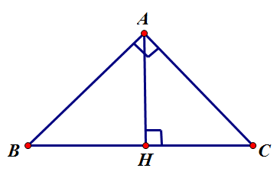
2. Chọn đáp án đúng:
(Hình bên)
a) ΔABC ΔABH;
b) ΔABC ΔACH;
c) ΔABC ΔHBA ΔHAC;
d) ΔABH ΔHAC.
Giải thích:
a), b), d): Sai vì không viết đúng các đỉnh tương ứng.
c) Đúng.
Trắc nghiệm

Slide 15





Bài 35 (SKG – 79): Chứng minh rằng nếu tam giác A’B’C’ đồng dạng với tam giác ABC theo tỉ số k thì tỉ số của hai đường phân giác tương ứng của chúng cũng bằng k.
Luyện tập
A
A’
2
1
GT ΔA’B’C’ ΔABC
= ; = .
KL = k.
1
2
B
D
C
B’
D’
C’

Slide 16





Bài 35 (SKG – 79):
Luyện tập
A
ΔA’B’C’ ΔABC theo tỉ số k là như thế nào?
ΔA’B’C’ ΔABC theo tỉ số k, ta có
= = = k ⇒ = ; = .
2
A’
1
1
2
B
D
C
B’
D’
C’
Xét ΔA’B’D’ và ΔABD có:
= = = = (chứng minh trên)
⇒ ΔA’B’D’ ΔABD (g – g) ⇒ = = k.
Để có tỉ số xét hai tam giác nào?

Slide 17
Hướng dẫn học ở nhà
Hướng dẫn học ở nhà
* Học thuộc nắm vững các định lí về ba trường hợp đồng dạng của tam hai tam giác. So sánh với ba trường hợp bằng nhau của hai tam giác.
* Bài tập về nhà số 36, 37, 38 (SGK – 79) và bài số 39, 40, 41, 42 (SBT – 73, 74).
* Xem trước bài các trường hợp đồng dạng của tam giác vuông.

